Slide 1
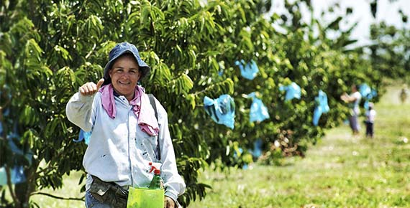
COMISIÓN LEGAL PARA LA EQUIDAD DE LA MUJER

Slide 2
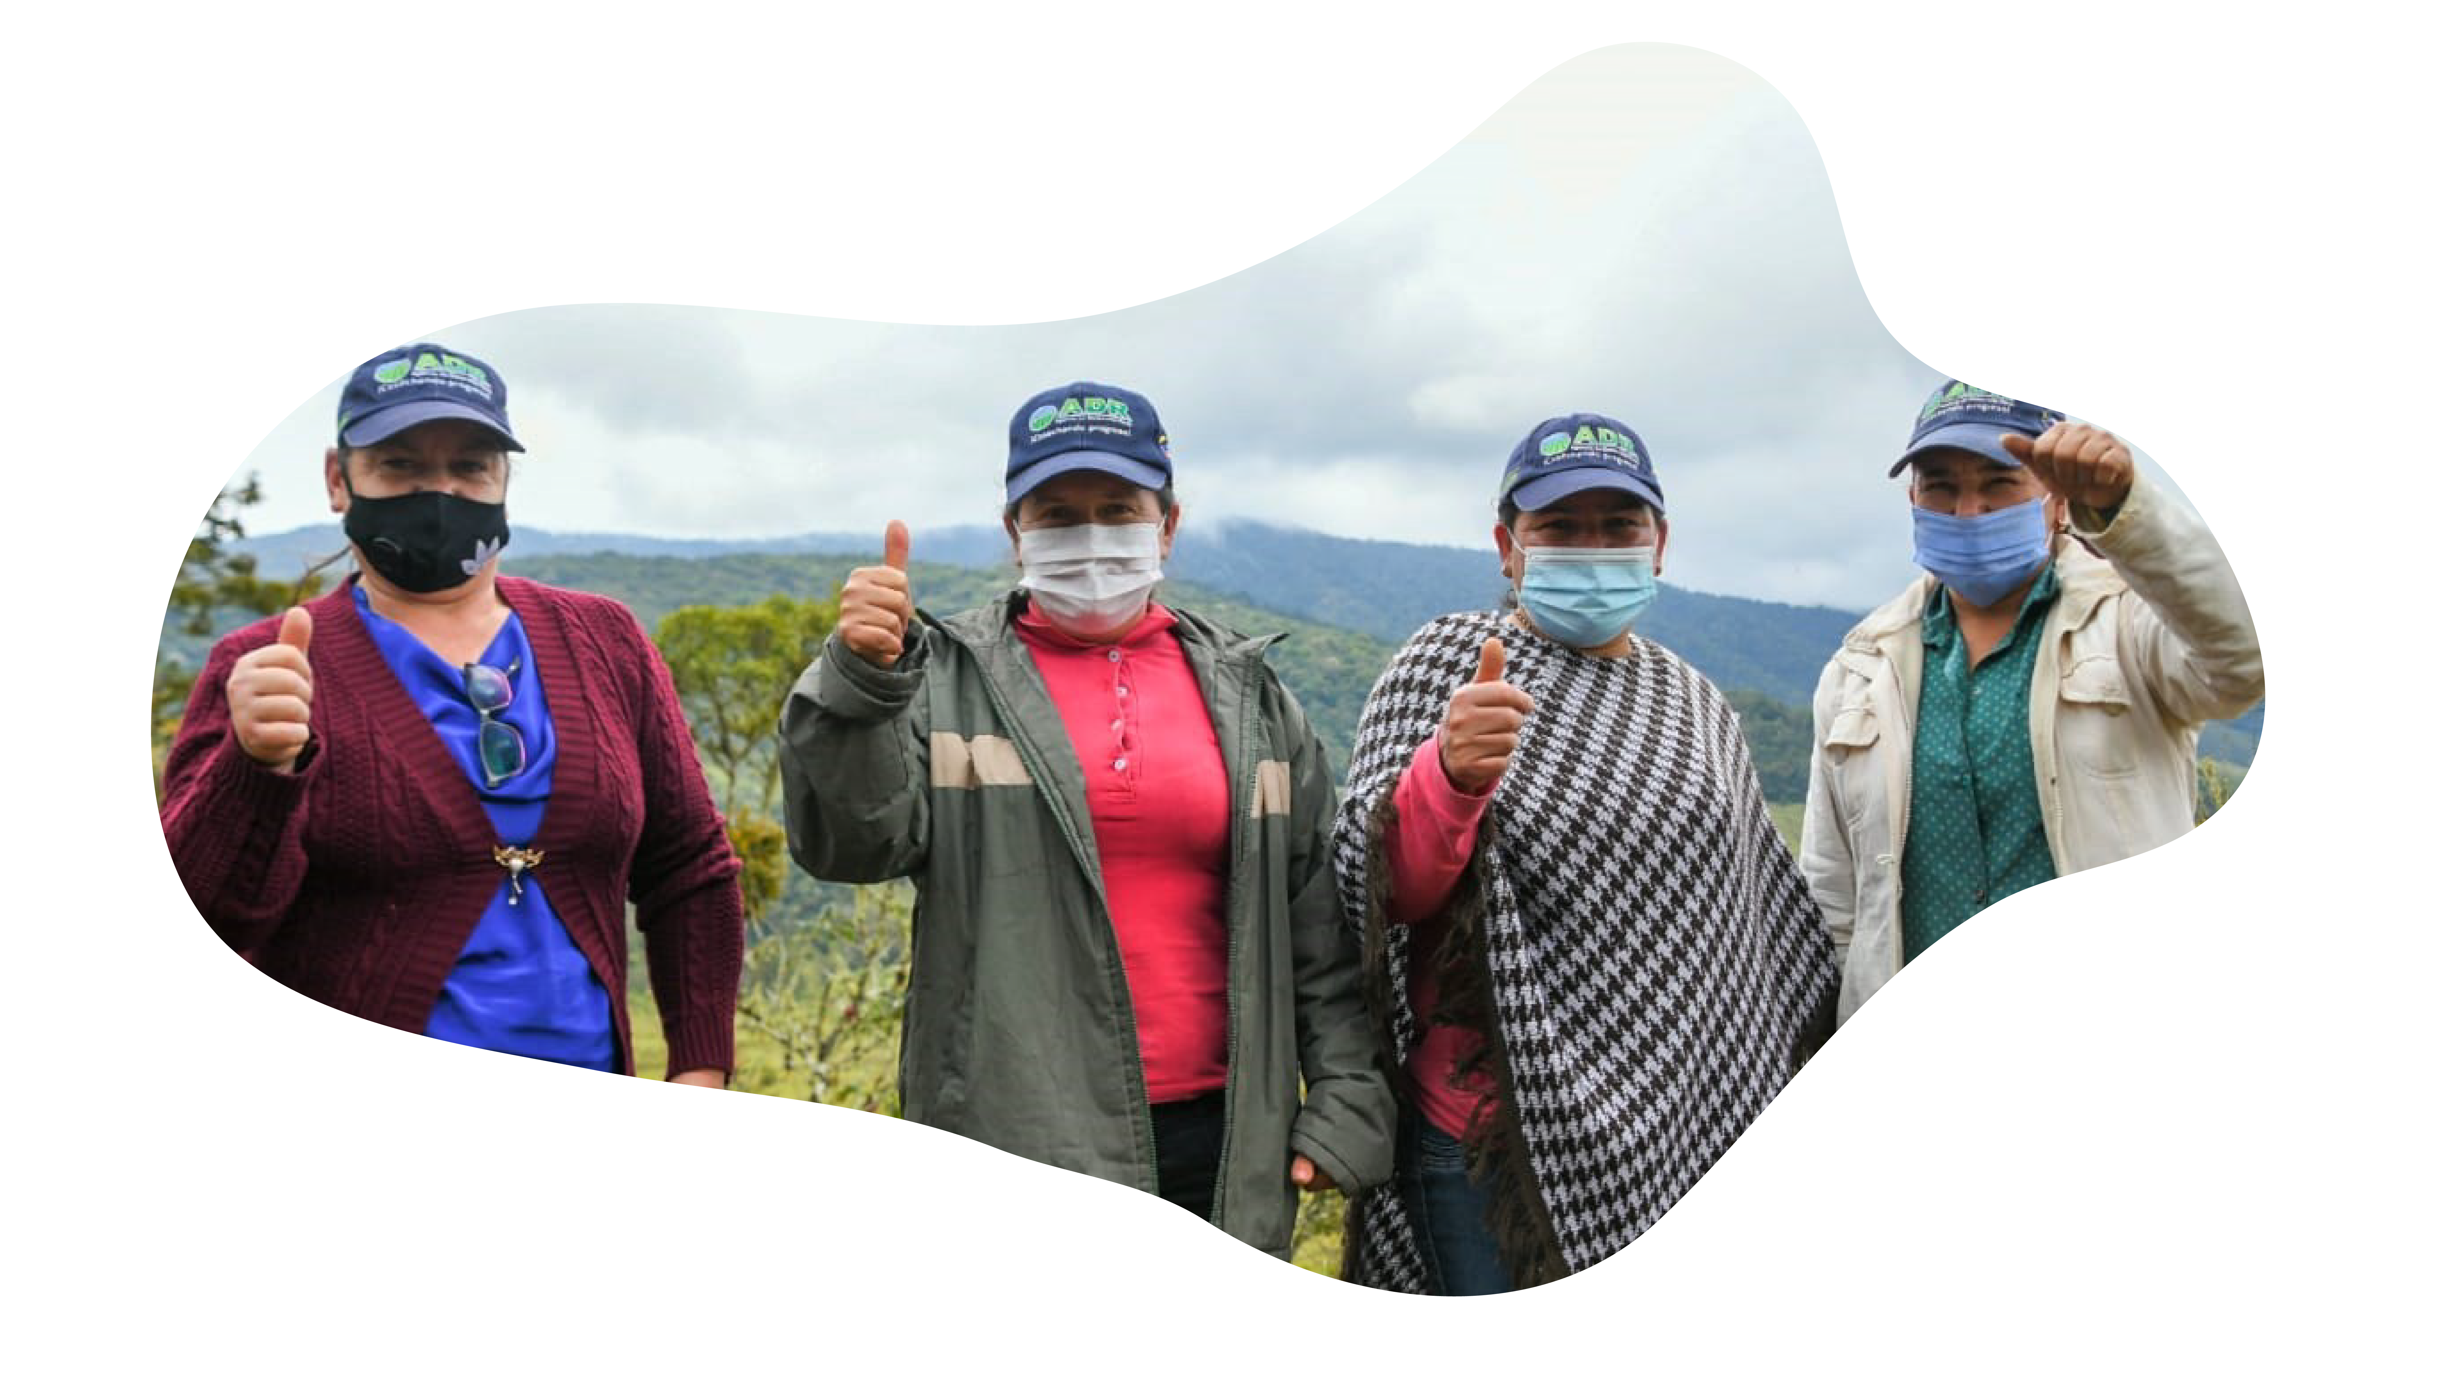
POLÍTICAS Y PROGRAMAS ENCAMINADOS A MEJORAR
LA SITUACIÓN DE LAS MUJERES RURALES
01
Plan de Acción de Mujer Rural.
02
Reglamento de PIDAR con enfoque diferencial - Puntuación adicional.
03
La cobertura del servicio de fomento asociativo debe ser mínimo del 40% para mujeres rurales.
04
Comité de seguimiento para las normas y leyes que favorecen a las mujeres rurales.
05
Espacios en las UTT para adopción de lineamientos por MADR.
06
Articulación con la Vicepresidencia de la República, Consejería para la Equidad de la Mujer y la Dirección de Mujer Rural del MADR.

Slide 3
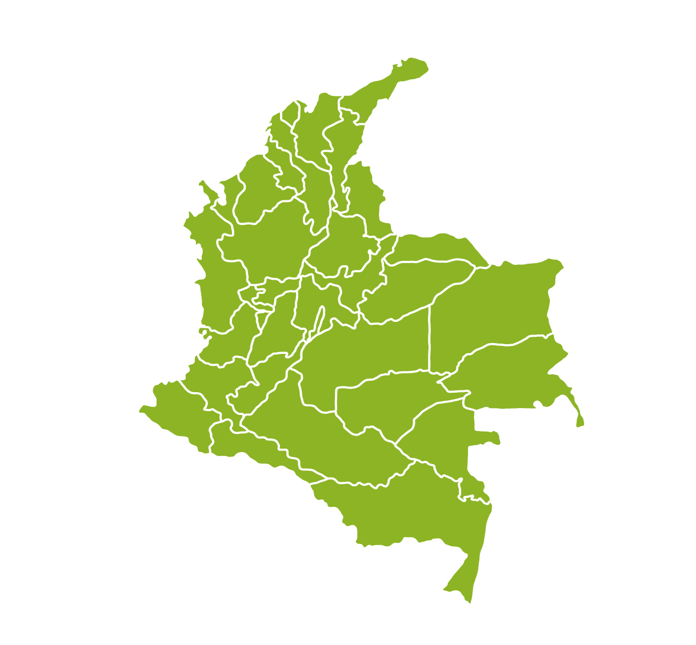
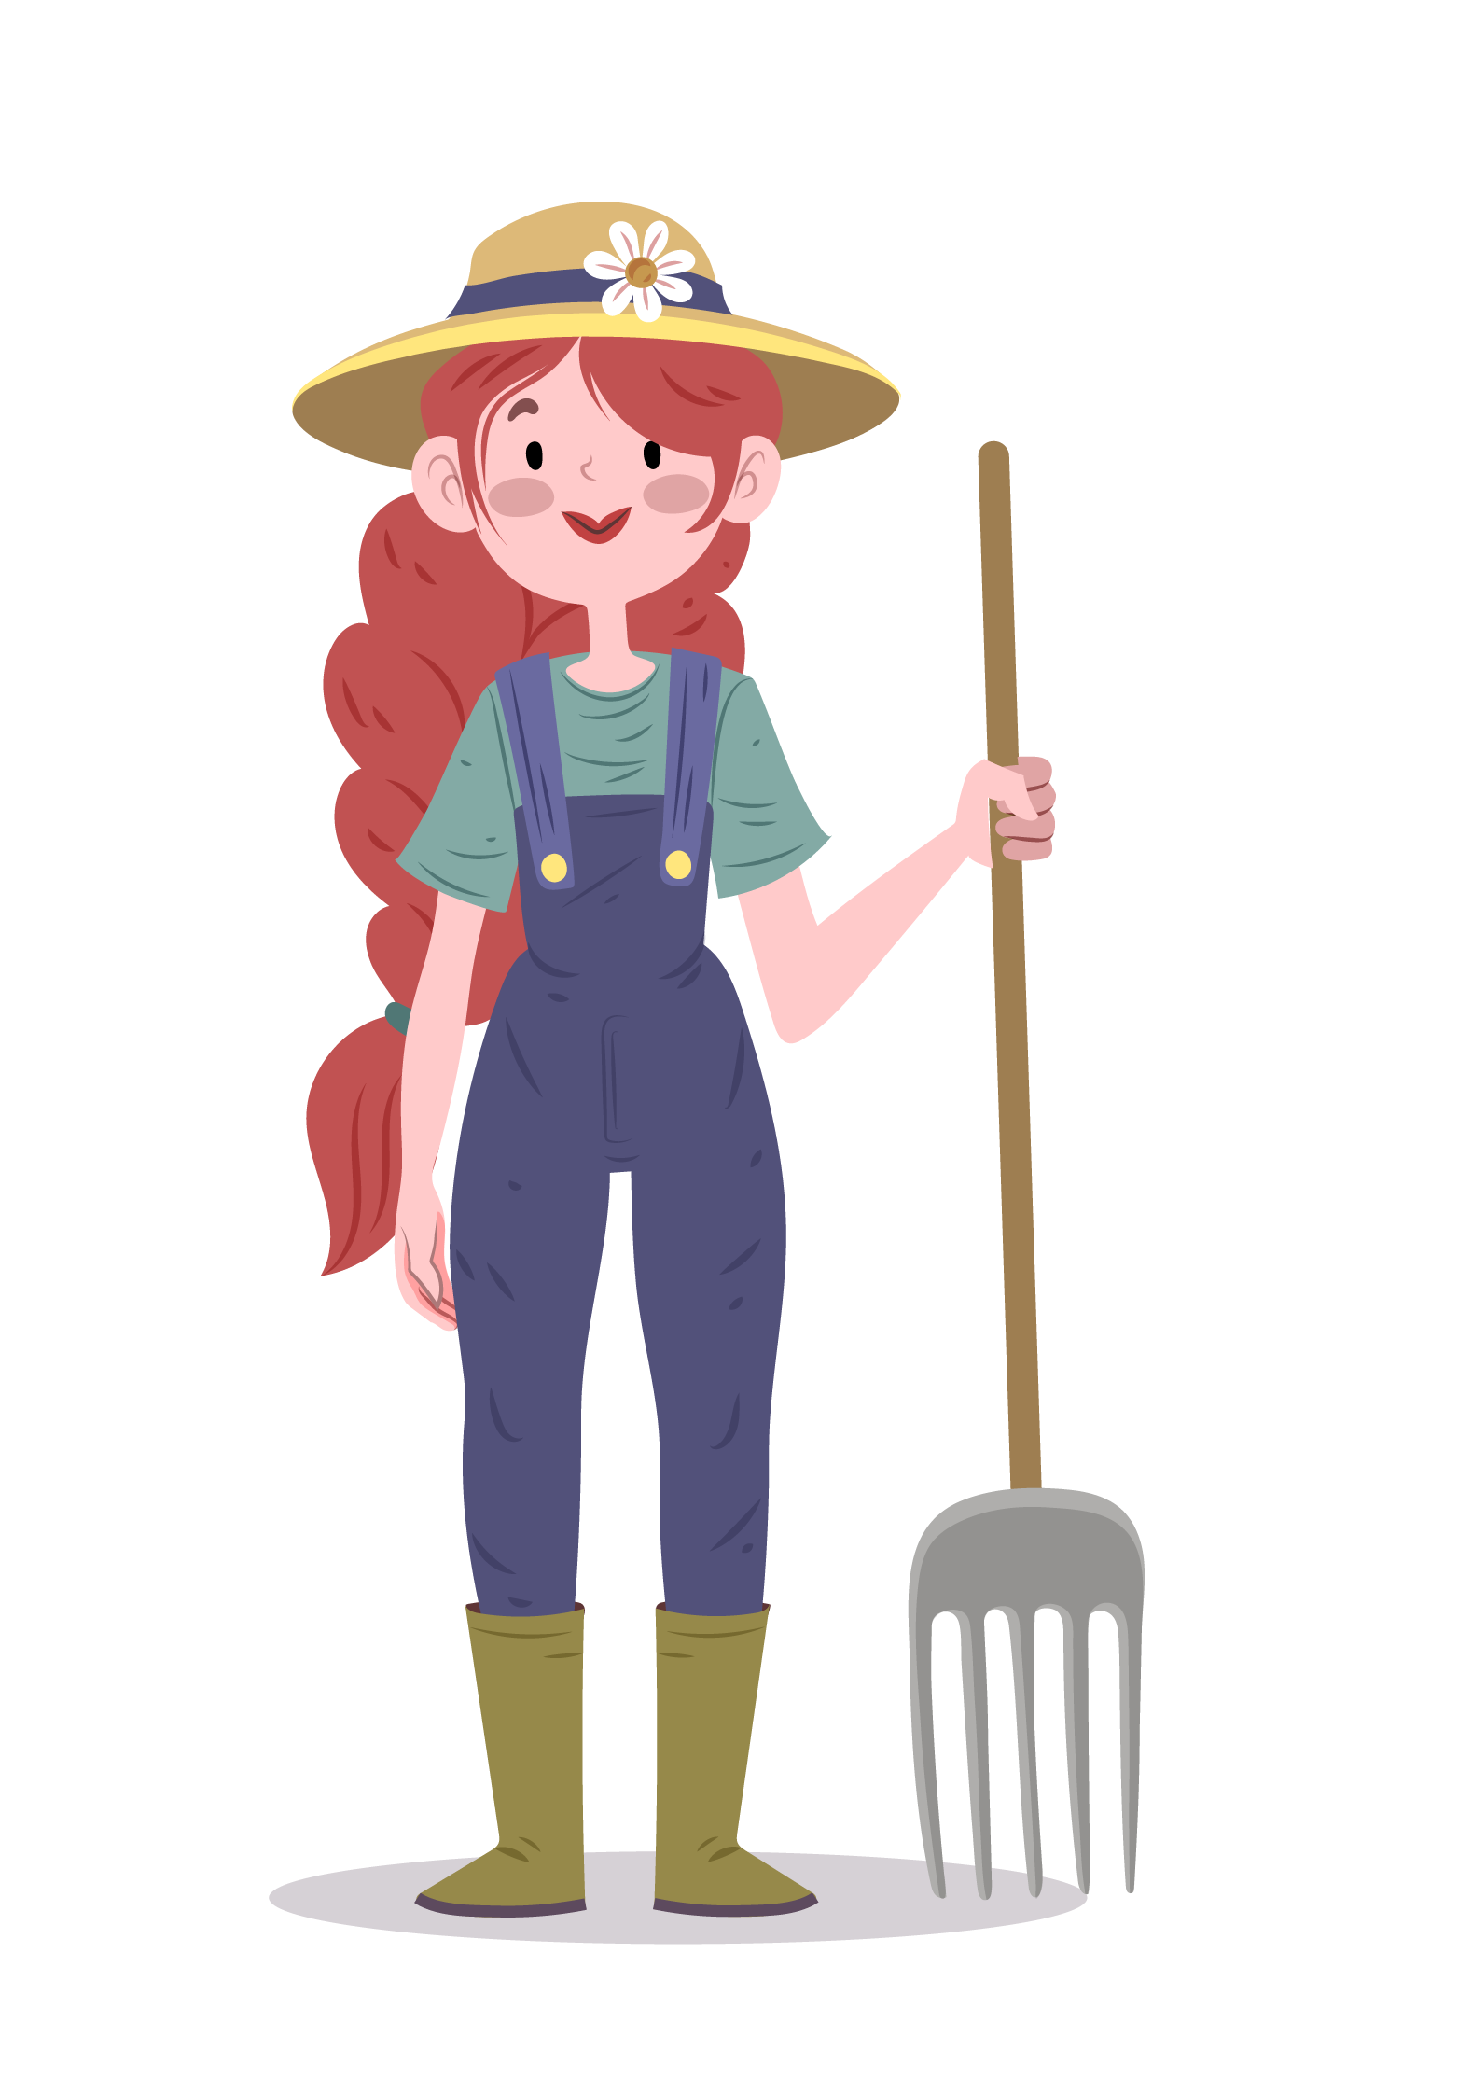
284 PIDAR
9.248 Mujeres Rurales
Comercialización
Adecuación de tierras
Asociatividad
1.353 mujeres rurales identificadas en la participación de 87 mercados campesinos.
80 distritos de pequeña, mediana y gran escala.
7.390 mujeres rurales en 31 departamentos
26.342 mujeres beneficiarias de nuestros Distritos de Riego.
19 departamentos
22 organizaciones de mujeres beneficiarias
PIDAR.
130 mujeres rurales en 3 Agroferias
Regionales.
Capacitadas en temas de Asociatividad.
6.686 mujeres rurales vinculadas a “Agricultura por Contrato”.
Asistencia Técnica
2.761 mujeres rurales beneficiarias
del fomento y 4.629 de fortalecimiento asociativo.
9.484 mujeres atendidas en
11 departamentos
A través de las Entidades Prestadoras del Servicio de Extensión Agropecuaria (EPSEA).

Slide 4
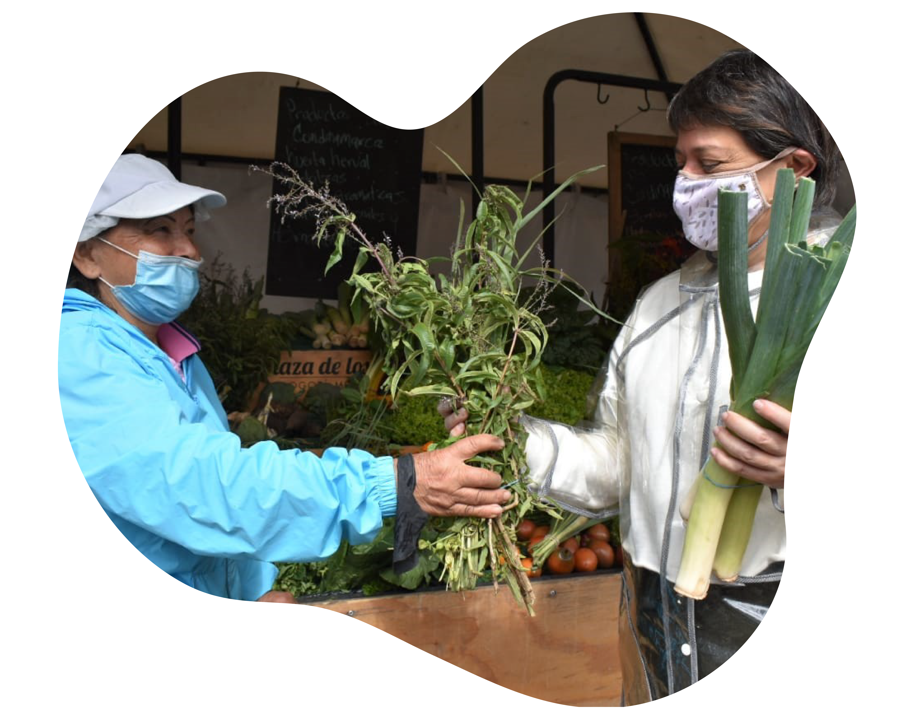
FINANCIACIÓN E IMPLEMENTACIÓN
DE PROYECTOS PRODUCTIVOS PARA MUJERES RURALES
PARA PROYECTOS PRODUCTIVOS (INFORME CEDAW)
En el marco de los perfiles recibidos en la vigencia 2020 se recibieron 3.971 proyectos, de los cuales 1.574 cumplieron requisitos para continuar en la etapa de diagnóstico, en estos perfiles se registra que se podrán beneficiar hasta 29.994 mujeres rurales (el número de beneficiarios definitivos se determinará al momento en que se realice la estructuración, evaluación y cofinanciación del proyecto).
Vigencia 2021: 71 perfiles priorizados con 1.124 mujeres beneficiadas, 5 de estos perfiles fueron presentados por asociaciones de mujeres.

